Slide 1


Slide 2

Здравствуйте, ребята!
Я рада новой встрече с вами!

Slide 3

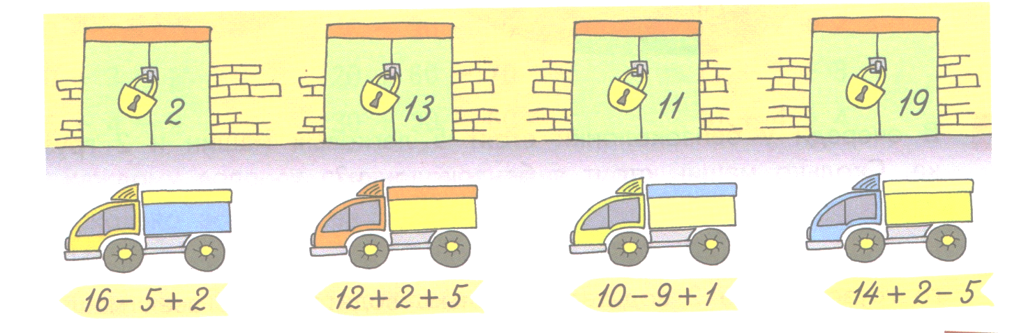
  Как вы думаете, что здесь нужно сделать?

Slide 4
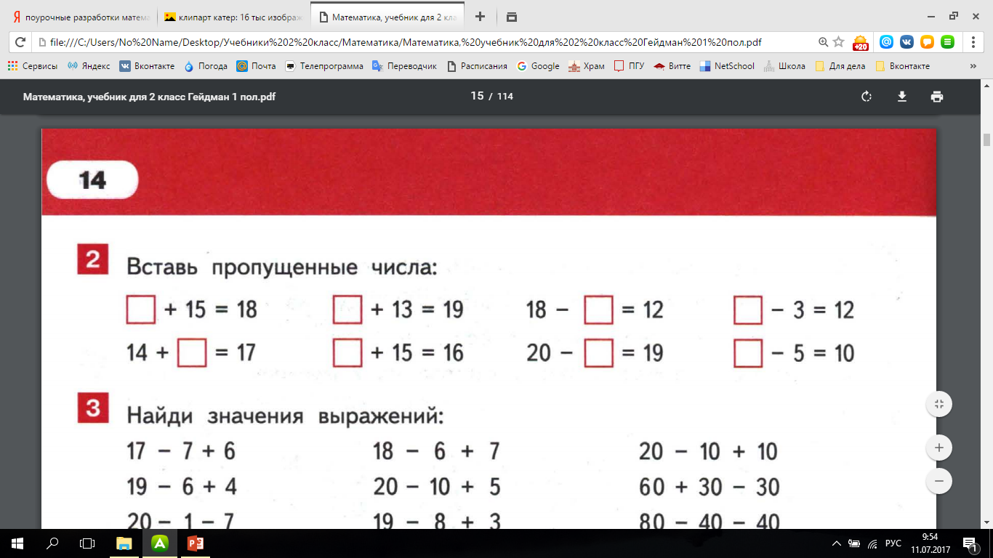
  А какое здесь задание?

Slide 5


Slide 6

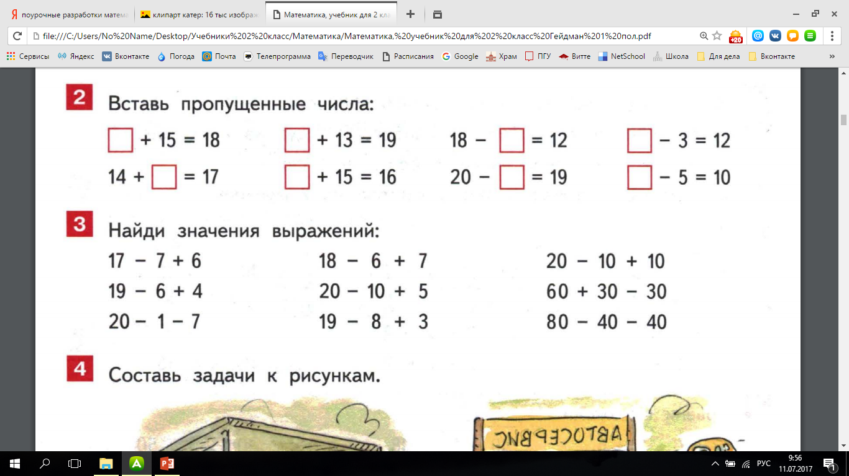
  Работаем по рядам.

Slide 7
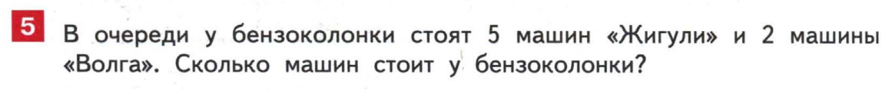

Slide 8
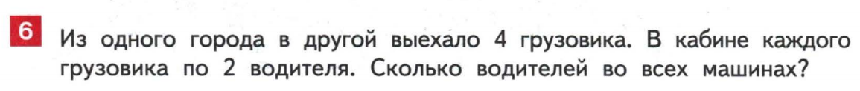

Slide 9
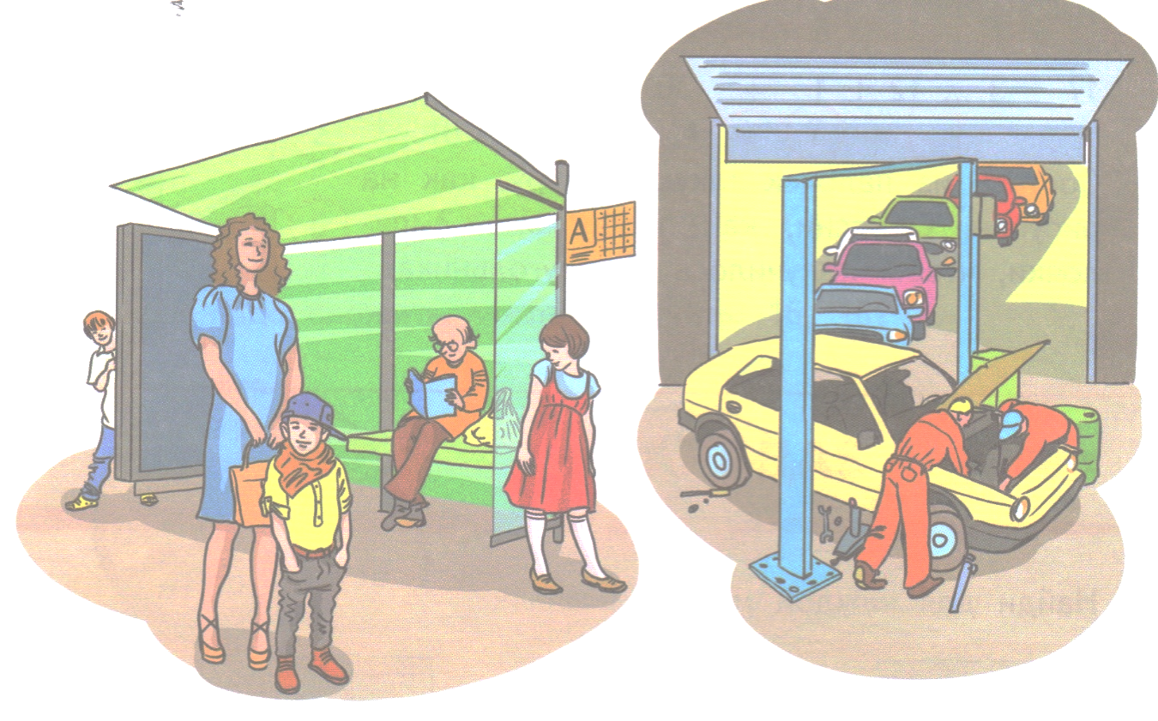
  Придумайте задачу к рисунку!

Slide 10
  Придумайте задачу к рисунку!

Slide 11
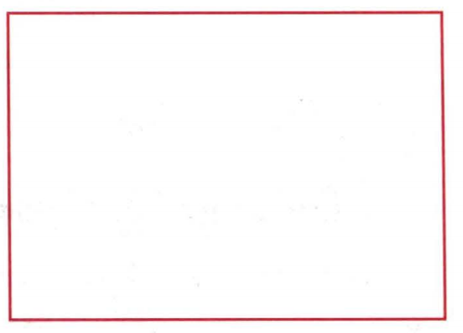
  Что нужно сделать в №7?

Slide 12

  Давайте вспомним, что мы делали сегодня на уроке.
  Что вам особенно понравилось?
  Что показалось немного трудным?
  Спасибо за урок!
  До новых встреч!

Slide 13





